Slide 2
Unidad 3 : De Caparra a Lares
Cap. 11 : Deseos y Acciones por la Libertad

Slide 3
Para aprender…
¿Qué sucedió en Lares el 23 de septiembre de 1868? Explica.
Paginas 182-185

Slide 4
Términos que debes aprender
Junta Informativa de las Antillas
Grito de Lares
insurrección
conciencia nacional
Guardia Civil
Instituto de Voluntarios
Revolución Gloriosa
Partido Liberal Reformista
Partido Liberal Conservador
Partido Autonomista Puertorriqueño
Abolición de la Esclavitud
autonomía
compontes
Año Terrible del 87

Slide 5
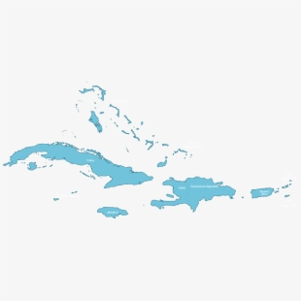
La Junta Informativa de las Antillas
Para el 1860, en Puerto Rico, Cuba y Brasil aún existían esclavos. Los criollos lucharon de diversas formas contra el sistema esclavista. En 1865, la Junta Informativa de las Antillas, un organismo que discutiría los problemas de ambas islas y buscaría soluciones, eligieron a 3 delegados que solicitaron la abolición de la esclavitud: José Julián Acosta, Segundo Ruiz Belvis y Francisco Mariano Quiñones.

Slide 6
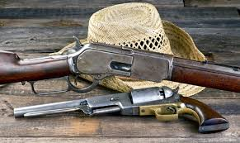
El Grito
El Grito de Lares fue una insurrección armada ocurrida el 23 de septiembre de 1868 que pretendió la independencia de Puerto Rico del gobierno Español. Entre los factores que generaron este Grito de Lares fueron: racismo, descuido político, abuso de casas prestamistas, discrimen contra los criollos, impuestos injustos, la libreta de jornalero y otros.
PULSAR

Slide 7
El día 23 1,000 hombres se reunieron en la hacienda cafetalera en el Barrio Pezuela. Para la media noche, dando vivas a la independencia, los revolucionarios tomaron al pueblo de Lares. En la isla había una fuerte conciencia nacional. Con la aclamación popular los jefes militares dieron paso a instaurar un Gobierno Provisional de la República. En la mañana del 24 los revolucionarios partieron hacia San Sebastián al mando del Gral. Rojas, para tomar al pueblo. No sabían que los españoles les sorprenderían con una emboscada. El Grito de Lares fue derrotado.
PULSAR

Slide 8
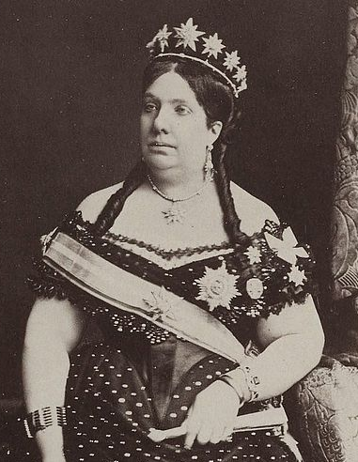
La Revolución Gloriosa y reformas
La Revolución de 1868, llamada la Gloriosa, ocurrida en España en septiembre de 1868, interrumpió el reinado de Isabel II y trajo un gobierno provisional que favorecía al liberalismo. Como consecuencia, la isla experimentó otro breve periodo de reformas que respetaban los derechos civiles de los ciudadanos. La nueva Diputación Provincial permitió la fundación de partidos políticos en Puerto Rico.

Slide 9
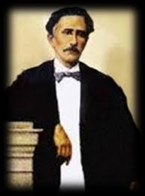
Nace el Partido Autonomista
Los partidos fundados a partir de 1870 fueron:
Partido Liberal Reformista
Partido Liberal Conservador
Partido Autonomista Puertorriqueño
Este ultimo surgió de una reforma del primero, buscando un mayor control político y económico (autonomía) de la isla por parte de los criollos. Esto coincidió con un boicot a los comerciantes españoles en la isla.

Slide 10
Año Terrible del 87
Los isleños estaban convencidos de que el mal estado de la economía se debía al dominio de los comerciantes españoles sobre el comercio y el crédito. El boicot hacia estos comercios los impactó grandemente. Al quejarse los comerciantes ante el gobernador Romualdo Palacios, este respondió con una campana represiva contra los autonomistas con arrestos, torturas y castigos conocidos como los compontes.

Slide 11
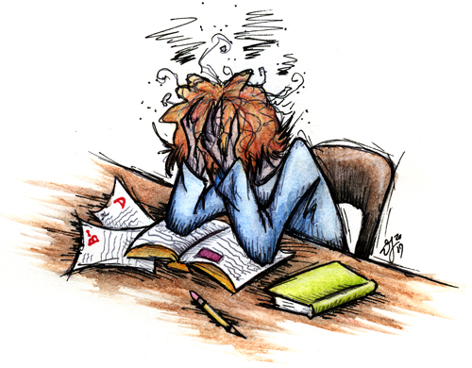
Es hora de leer
Toma 25 minutos para leer y contestar la pregunta inicial y definir los términos del día. Prepárate para discutir la lectura en clases. Pero eso no es todo…

Slide 12
Demuestra lo que sabes
Completa las actividades de assessment de la pagina 185 del libro y la pagina 48 del cuaderno. Envíala al maestro para al terminar.

Slide 13
En la próxima lección
Jim Soto © 2021

